Slide 1
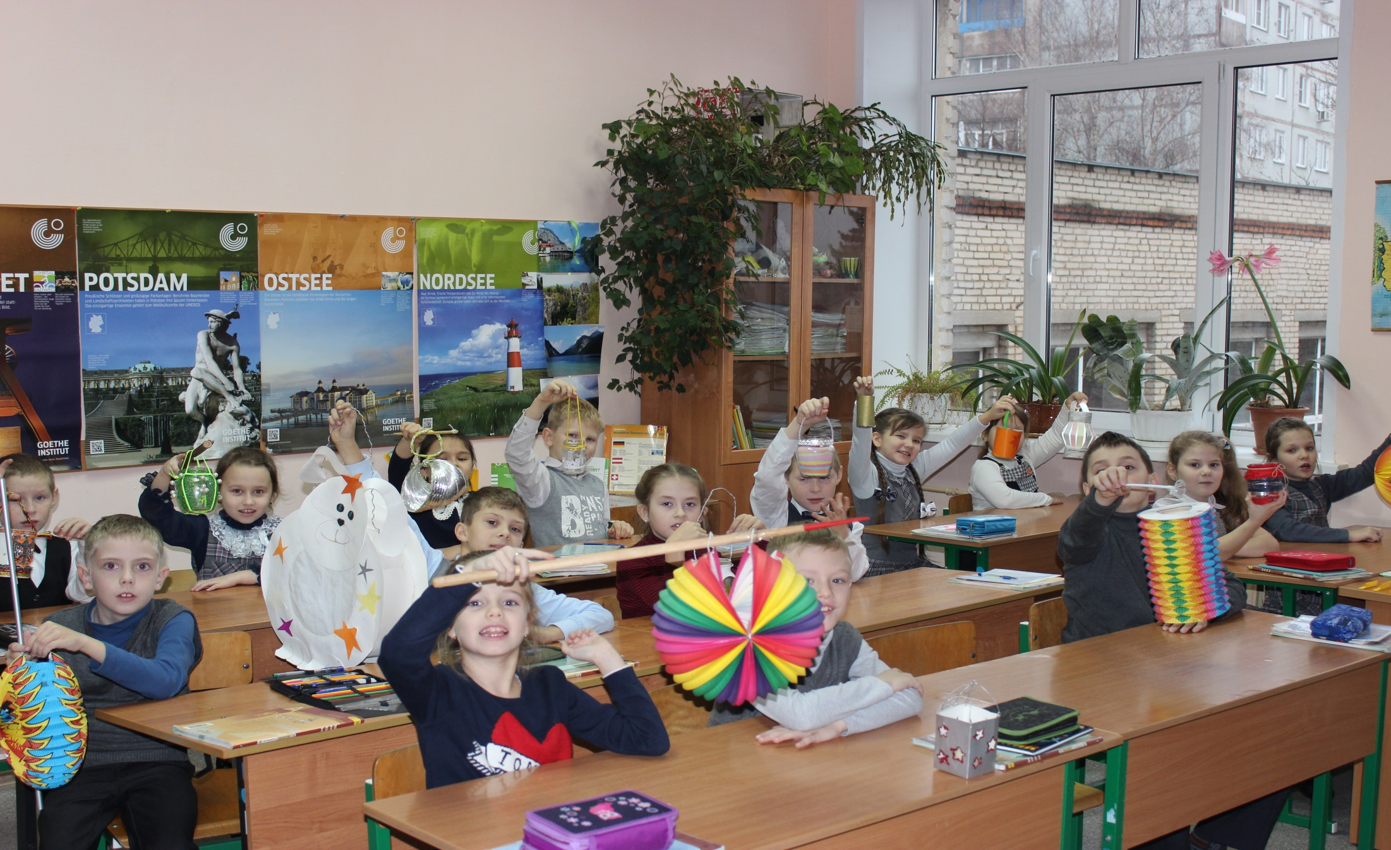
Кабинет немецкого языка
МБОУ ЦО №16 города Тулы
Заведует кабинетом учитель немецкого языка Елена Евгеньевна Кочергина

Slide 2
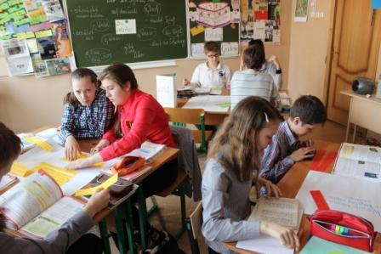
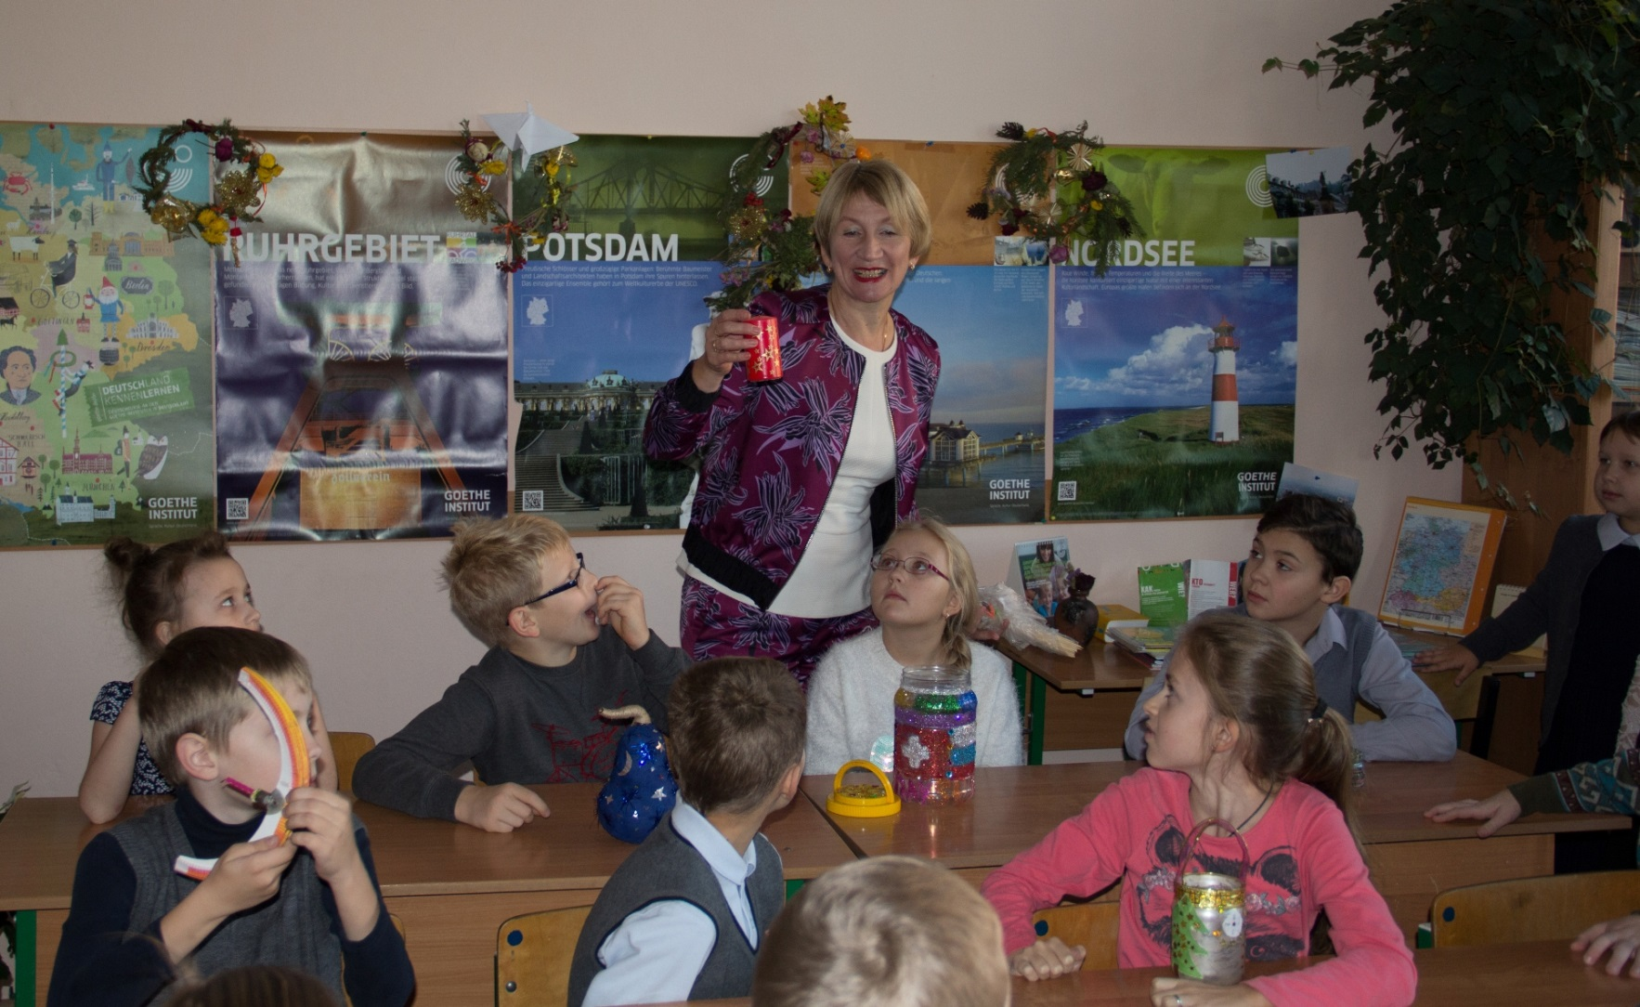
Кабинет немецкого языка как ландшафт страны изучаемого языка
Пространство кабинета как ландшафт страны изучаемого языка
-отражает педагогические и социальные цели
-передает аутентичную информацию о Германии
-делает возможным развивать языковую, духовную и социальную активность обучающихся
-создает условия для проведения разнообразных по форме уроков немецкого языка

Slide 3
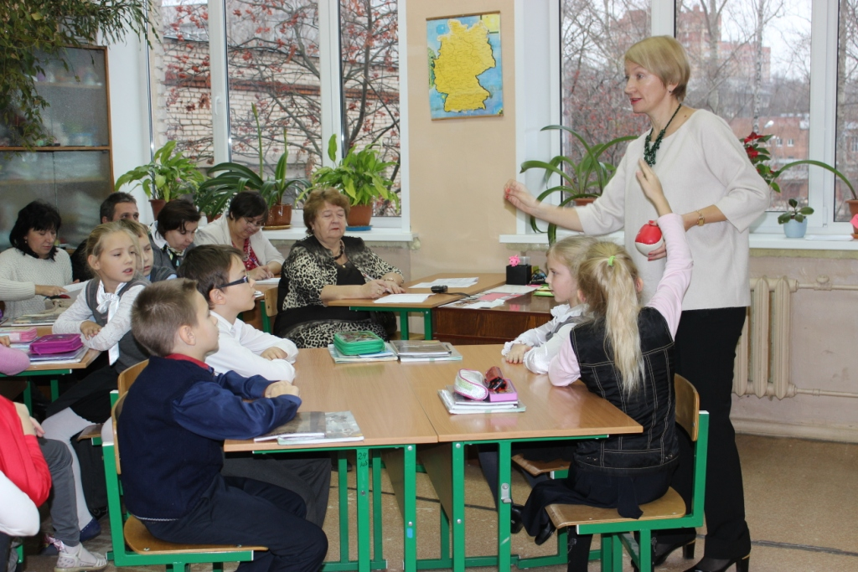
Паспорт кабинета немецкого языка МБОУ ЦО №16
Паспорт кабинета немецкого языка МБОУ ЦО №16
Задачи кабинета
Общая характеристика
Материальная база
План работы на 2018/2019 учебный год
-Перспективный план работы
Учебно-методическое обеспечение
Технические средства обучения
Санитарно-гигиеническое описание кабинета

Slide 4
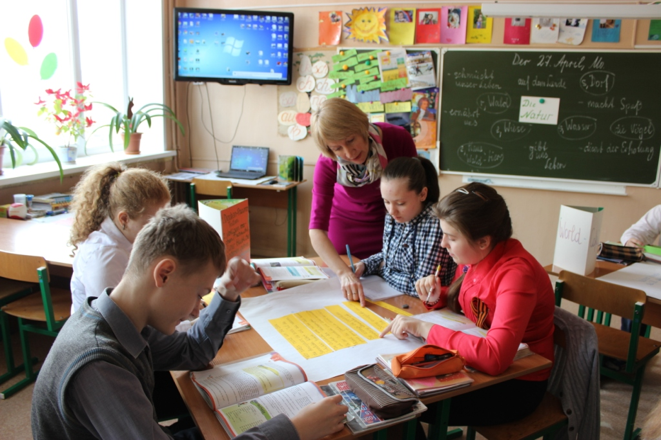
Технические средства обучения:
аналоговые и цифровые
Компьютер
Проектор с комплектами материалов (10 к.)
Магнитофон
Телевизор
CDs (54)
DVDs (36)
Электронные учебники (6)

Slide 5
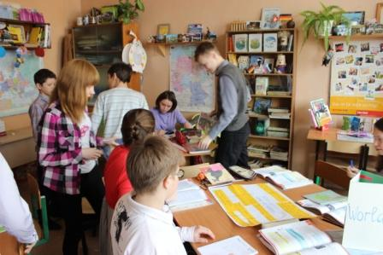
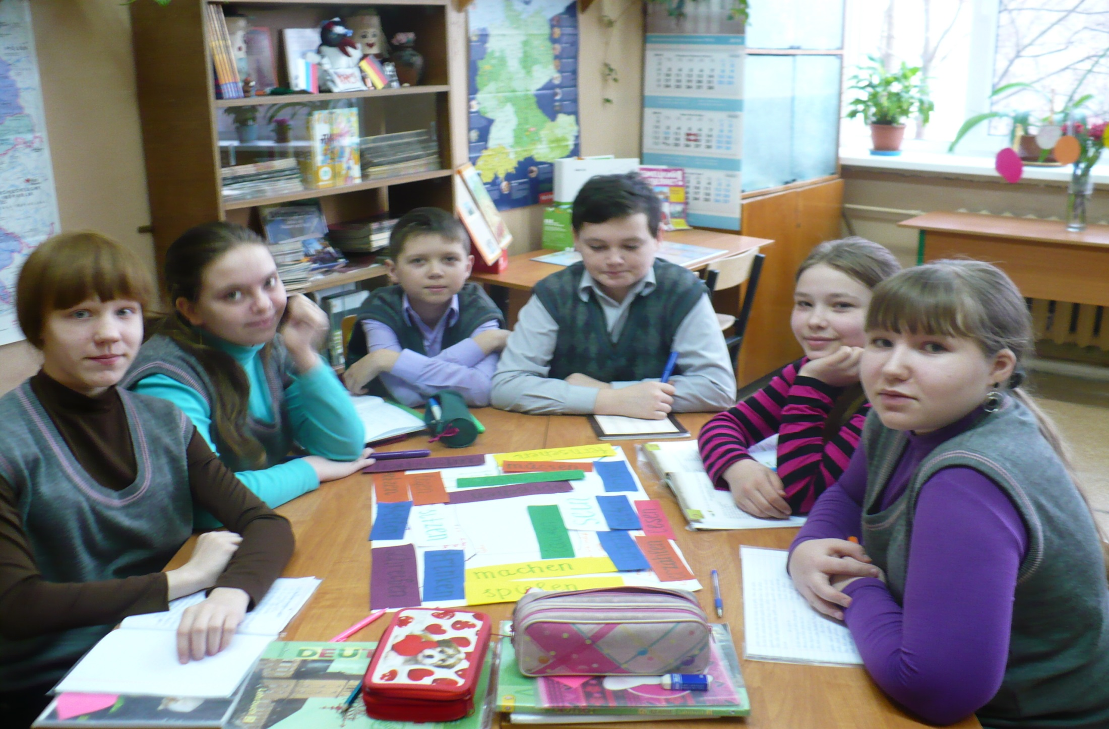
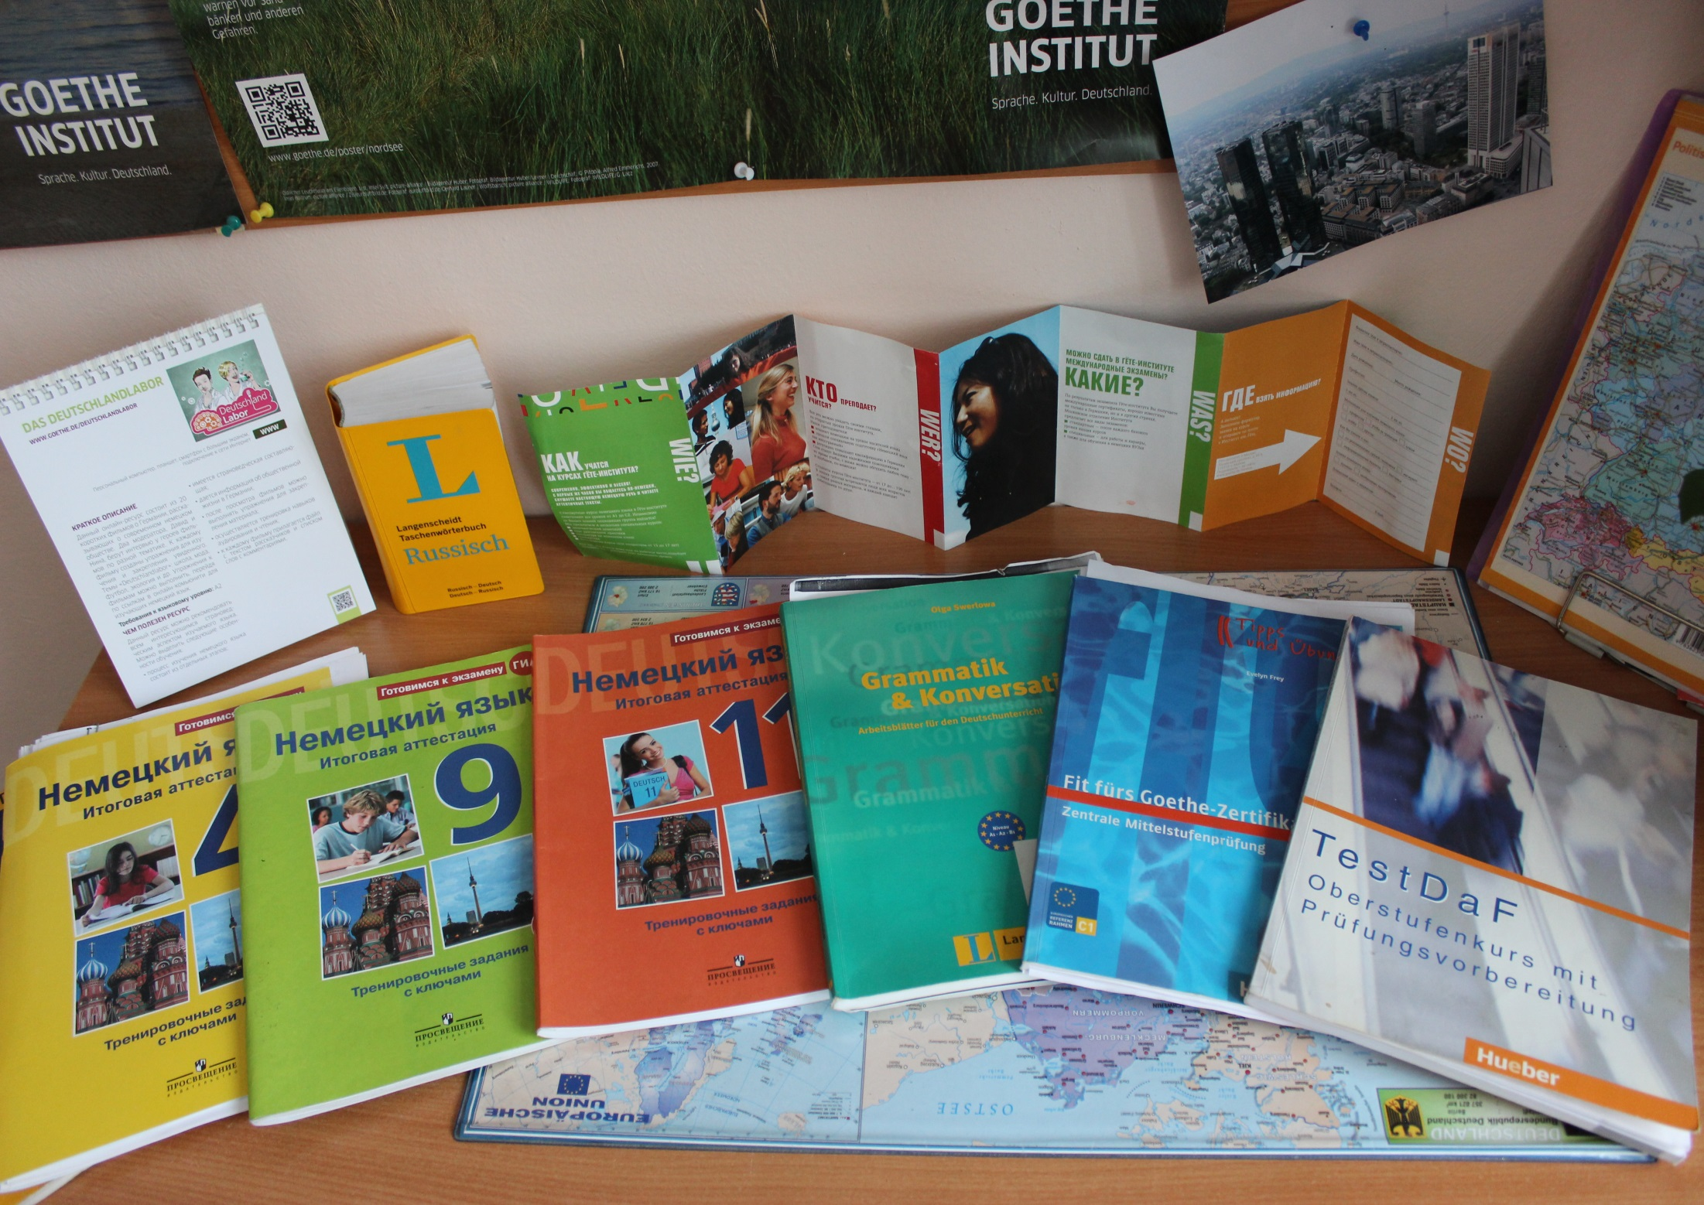
Методическое обеспечение
Федеральный Государственный образовательный стандарт начального, основного, среднего (полного) общего образования по иностранному языку
Программы начального, основного, среднего (полного) общего образования по немецкому языку под редакцией И. Л. Бим, Л. В. Садомовой
Рабочие программы по немецкому языку (2-11 классы)
Рабочие программы кружков и факультативов по немецкому языку (1 класс, 5-8 кл)
Контрольные, проверочные и тестовые работы по видам деятельности и в формате ОГЭ и ЕГЭ (36 комплектов)
Экзаменационный и зачетный материал (24 комплекта)
Тематические сменные выставки (12 комплектов )
Справочная литература (словари, таблицы, постеры)
Литература по методике обучения немецкому языку (журналы, книги)
Развивающие настольные игры (12 игр)
Раздаточно- дидактические материалы к УМК по темам (124 комплекта)

Slide 6
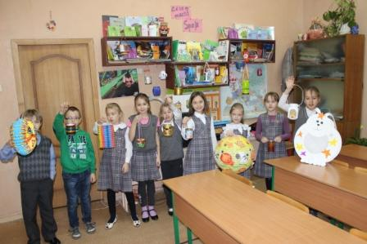
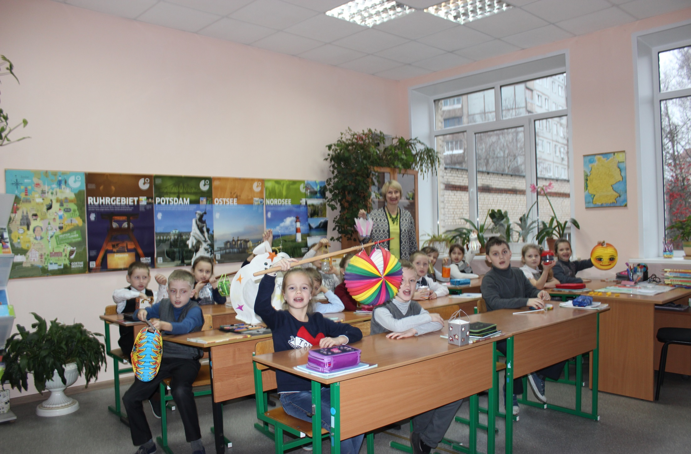
Кабинет немецкого языка как культурное пространство
Организация урока немецкого языка передает культурные традиции Германии
Обучающиеся создают в процессе обучения свои собственные ритуалы и традиции, которые связаны только с кабинетом немецкого языка
В этом кабинете есть собственные правила, обеспечивающие атмосферу успеха в обучении и климат доброжелательных отношений

Slide 7
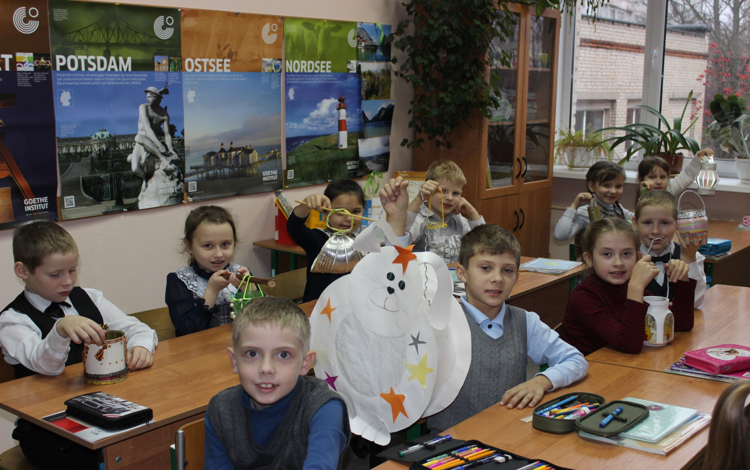
Кабинет немецкого языка как центр коммуникации
В кабинете создается обстановка- ситуации, которые являются реальностью
Кабинет немецкого языка влияет на выбор языка как первого иностранного
В кабинете можно использовать вербальные и невербальные средства
Сам кабинет является импульсом для коммуникации
Ошибки исправляются так, чтобы не мешать коммуникации
У каждого обучающегося есть время почувствовать себя в кабинете немецкого языка как в Германии

Slide 8
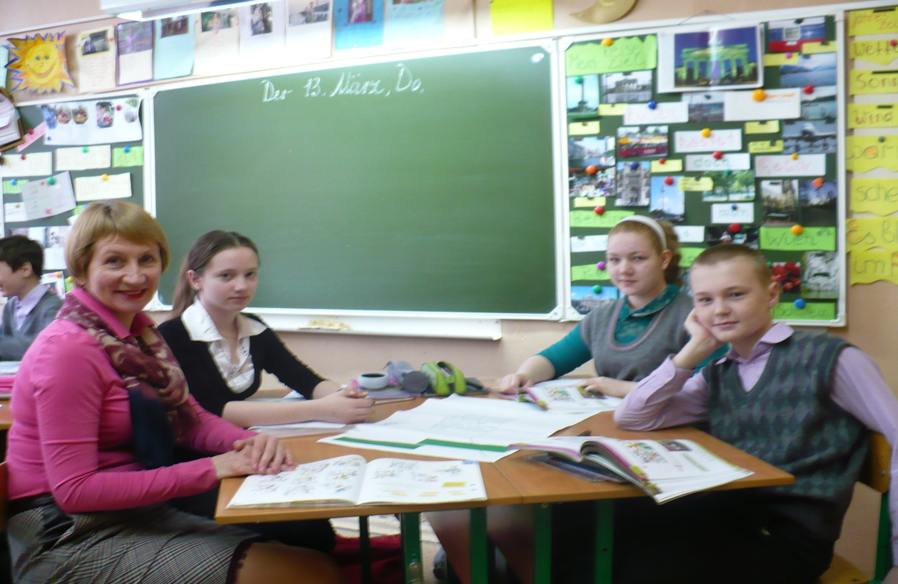
Кабинет немецкого языка как место для языкового тренинга, как сцена, как языковая мастерская
Метод системно-деятельностного подхода является основным приемом работы
Самостоятельная работа и работа по станциям реалии системной работы
Нарративная методика преподавания немецкого языка и принципы театральной методики преподавания являются инновативными методами
Проектная работа является неотъемлемой частью в учебном занятии и внеурочной работе
Творчество и фантазия обучающихся - лицо кабинета немецкого языка

Slide 9
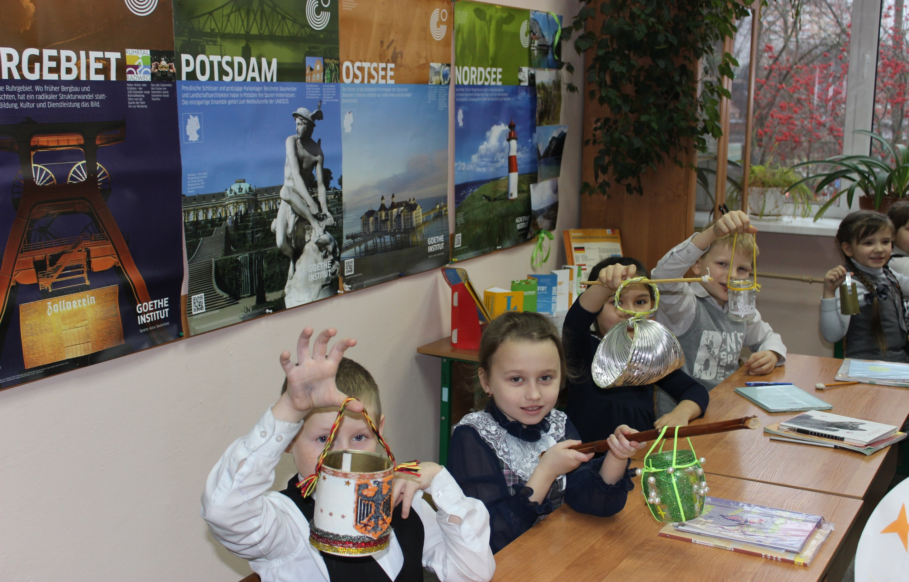
С немецким языком каждый имеет больше шансов
Презентации о Германии и немецком языке расскажут о стране самые интересные факты (25 презентаций)
Игры- путешествия по Германии сообщают о географии и культуре страны (2 игры)
Карты и атласы предлагают самостоятельно разработать маршруты для путешествий (7 карт и атласов)
Интернет –ресурсы использует каждый обучающийся для расширения собственного кругозора

Slide 10
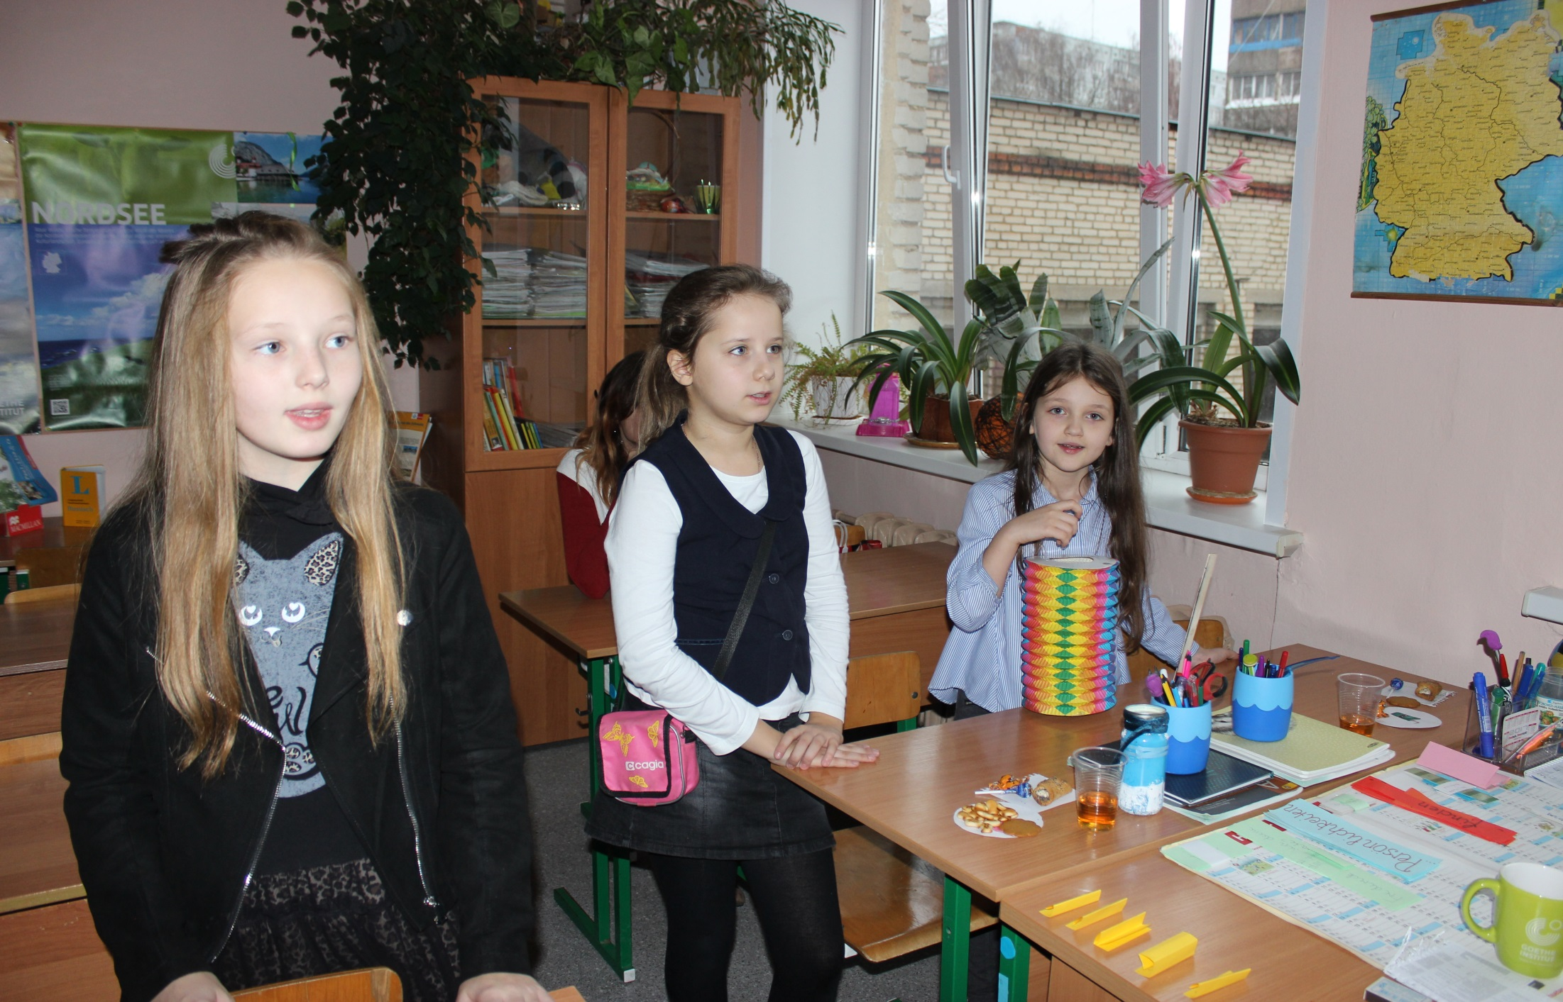
Кабинет немецкого языка – маленькая Германия
Учить немецкий язык значить узнавать Германию!
Что значит Германия для изучающего немецкий язык- каждый обучающийся найдет ответ на этот вопрос в своем любимом кабинете!

Slide 11
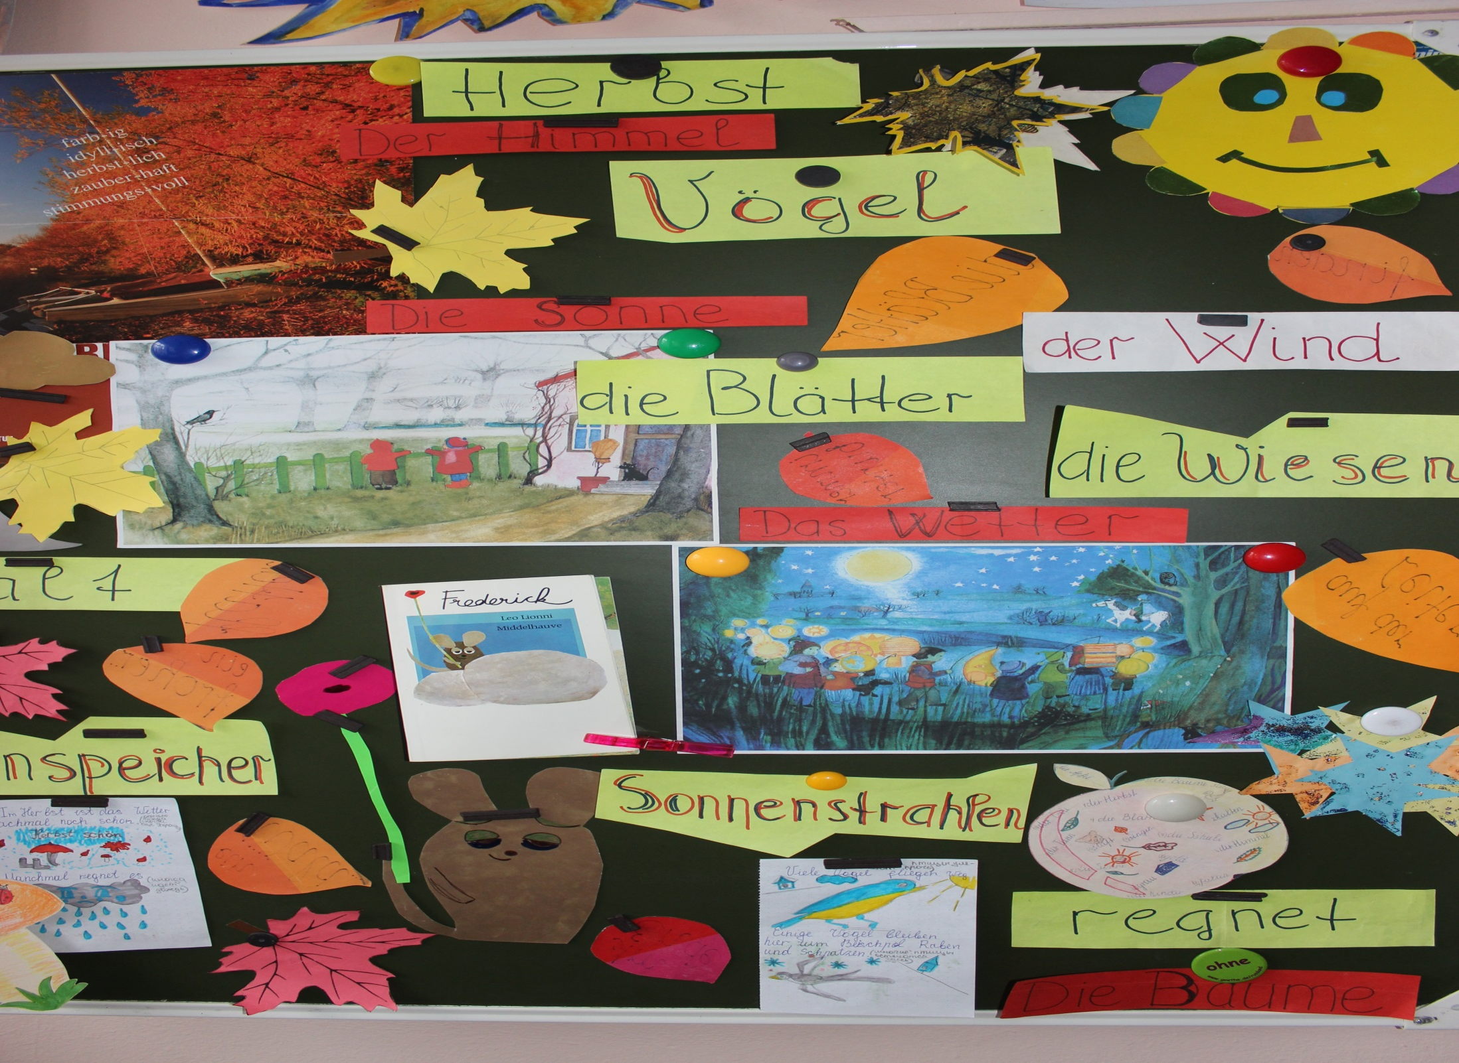
Коллажи-совместное творчество учащихся

Slide 12
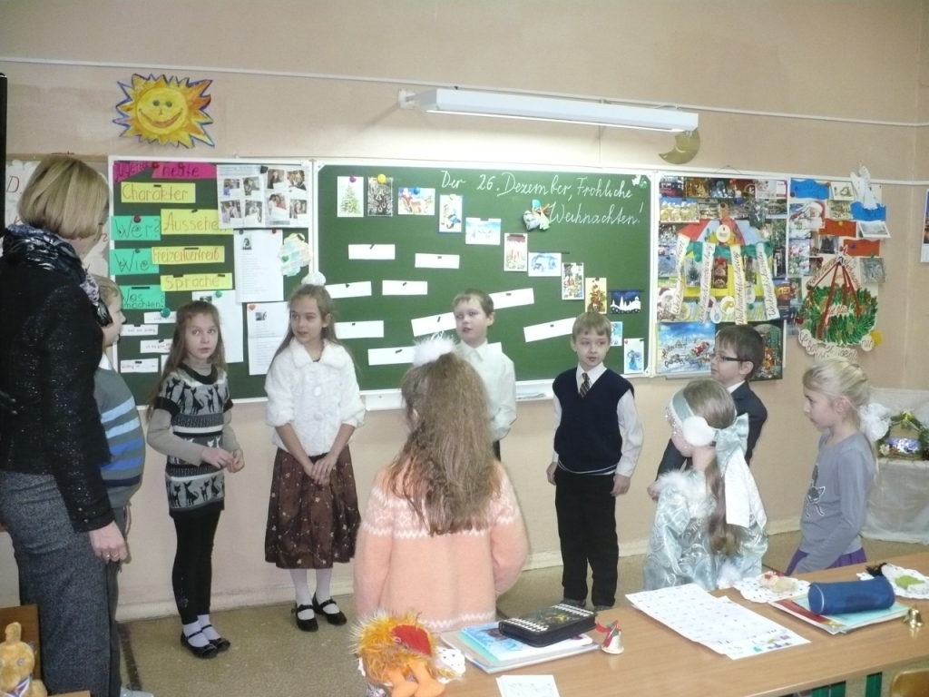
У кабинета немецкого языка есть традиции- праздники отмечать так как в Германии
Es weihnachtet …

Slide 13
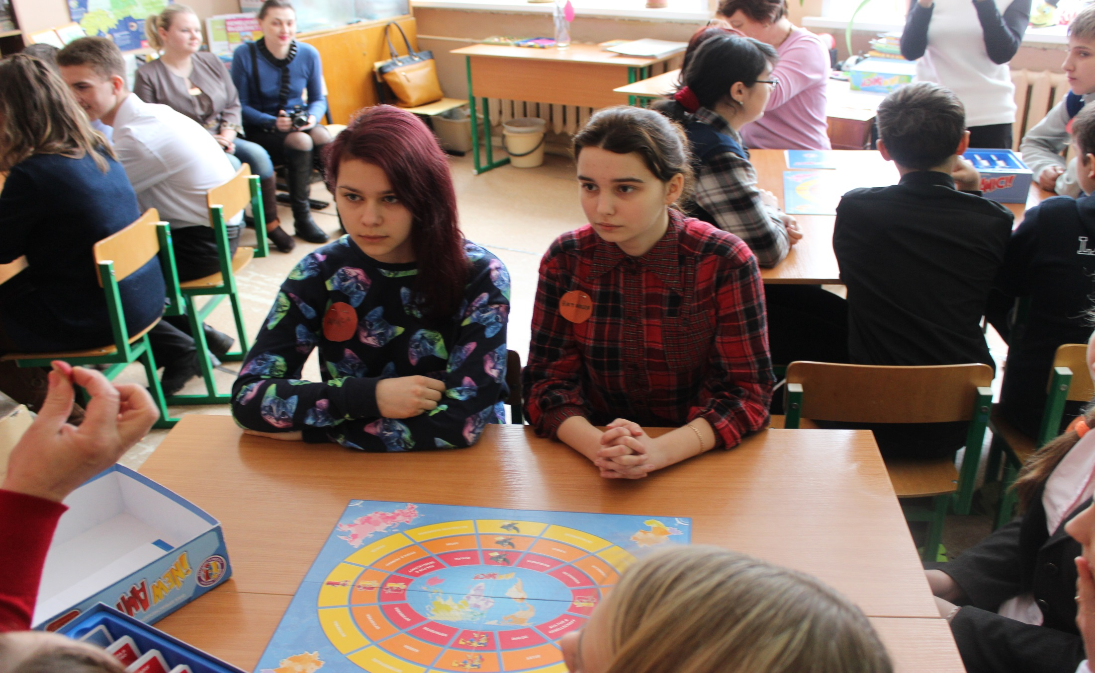
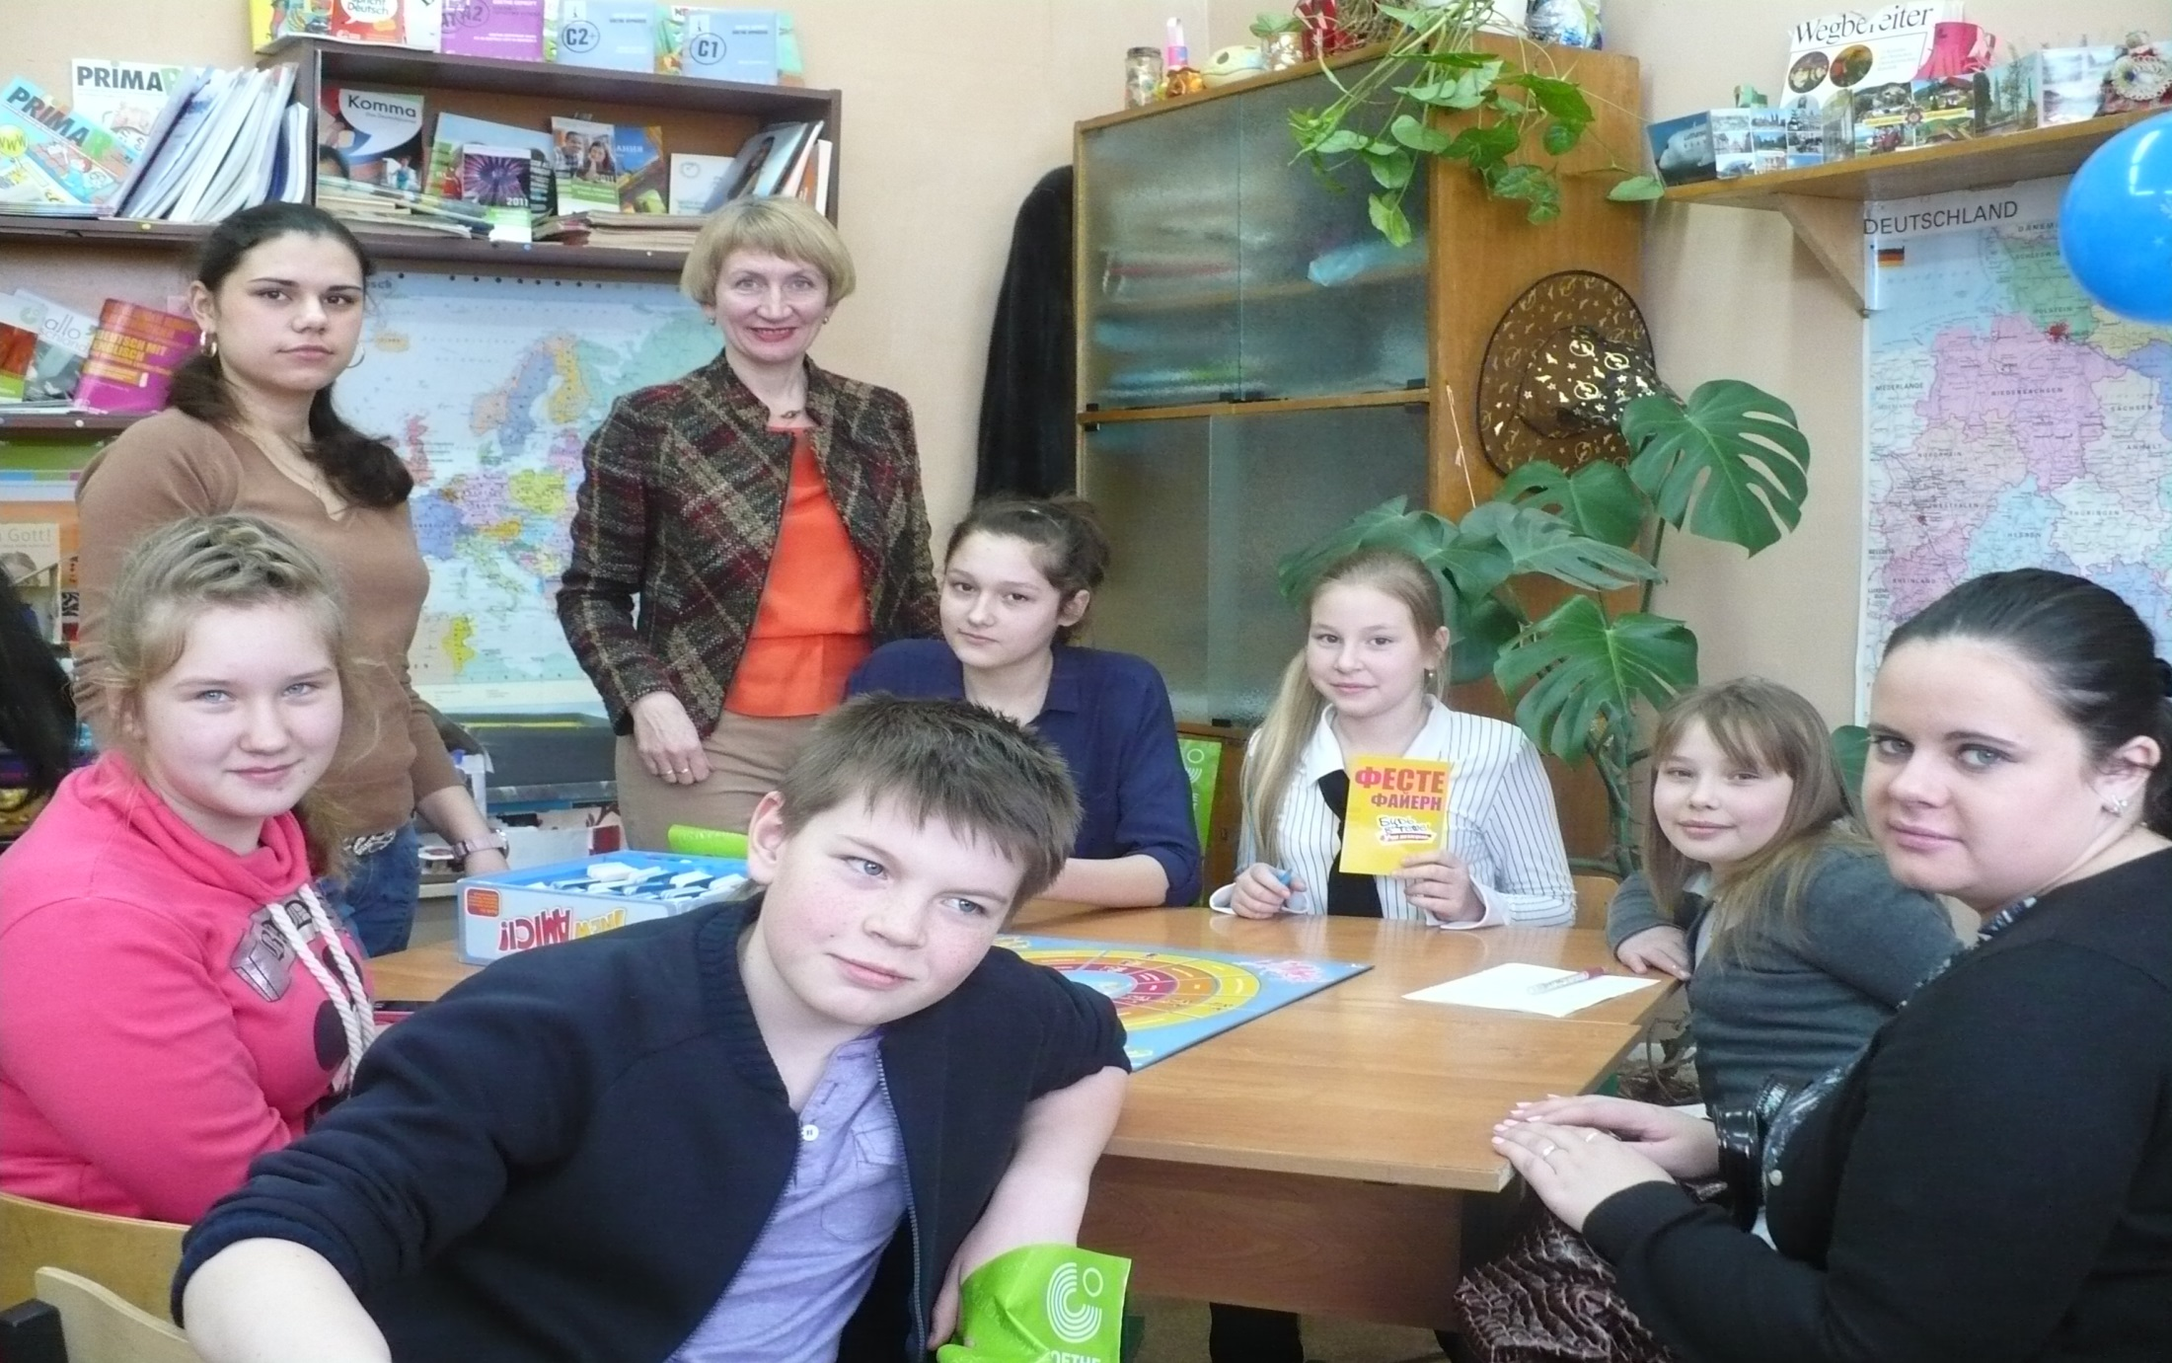
Языковой чемпионат «Немецкий легко и весело» проходит в кабинете немецкого языка уже 8 лет!
Тульская команда была победителем и призером в Москве на Всероссийском туре!

Slide 14
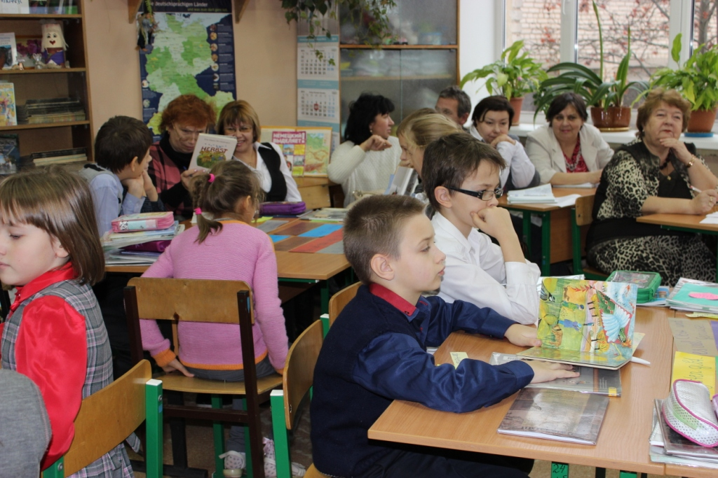
Кабинет немецкого языка- мастерская передового опыта для учителей Тулы и области
Семинары повышения квалификации проходят ежегодно

Slide 15
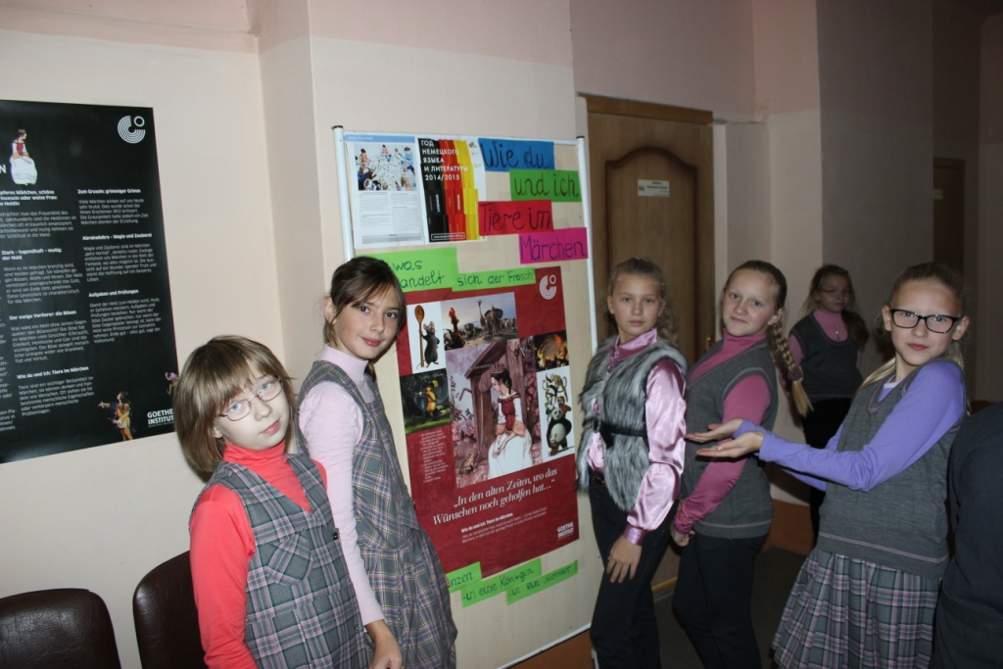
Тематические выставки и ралли- визитная карточка кабинета немецкого языка
Проект института им. Гете поддержали 5 школ Тульского региона
Märchenausstellung

Slide 16
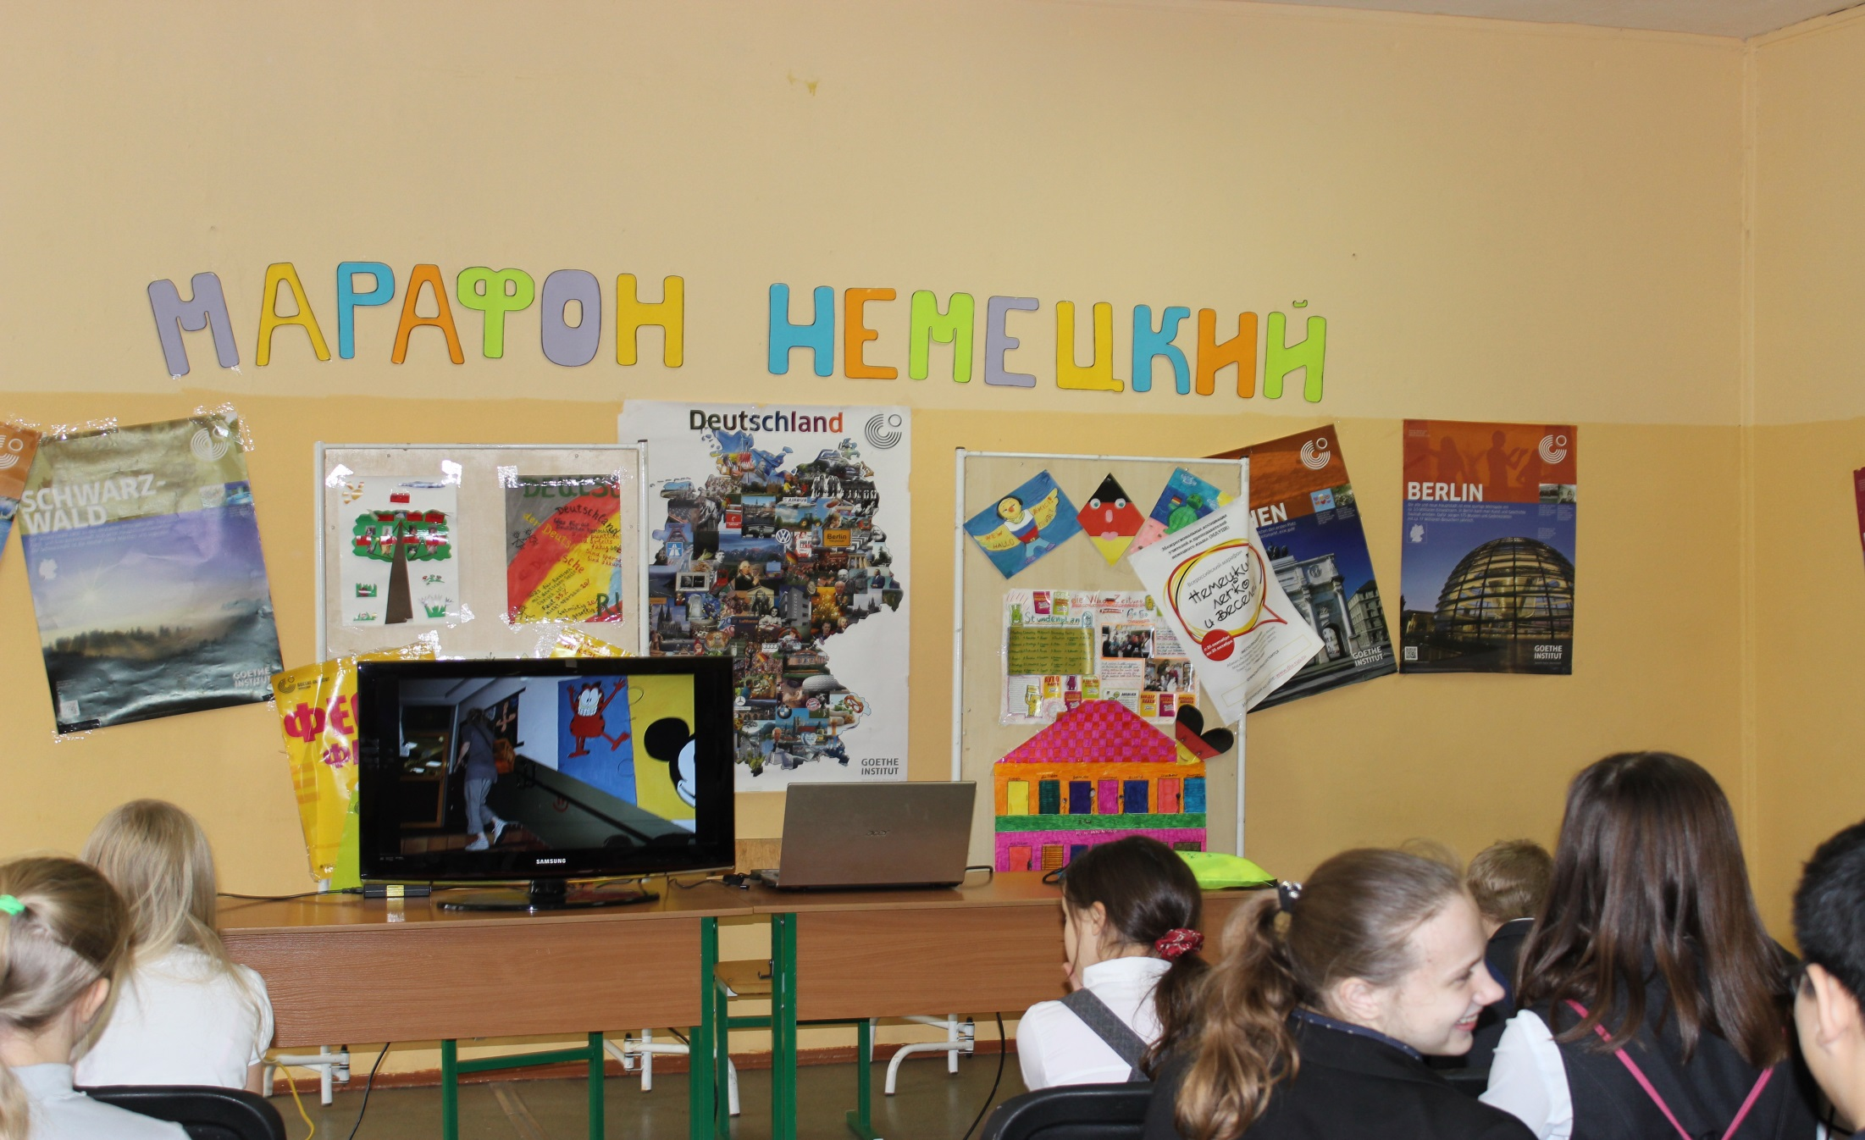
Всероссийский марафон «Немецкий- легко и весело» в октябре встречает гостей из Тульского региона!
Кабинет немецкого языка превращается в станцию «Узнавать Германию»

